Slide 1
El español canario

Slide 2
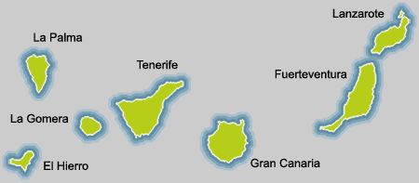
El español canario
¿Quiénes son los hablantes de la variedad canaria?
¿Qué carácter tienen las Islas Canarias?

Slide 3
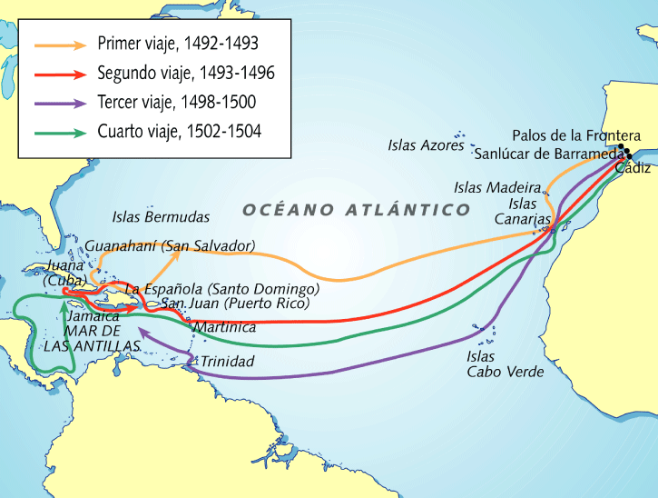
Origen del español canario
Canarias como escala para los conquistadores
Mezcla de culturas y lenguas
  Elemento andaluz
  Elemento americano
  Elemento luso
  Elemento guanche

Slide 4
El perfil lingüístico
Plano fónico
  Prosodia y pronunciación Las Palmas
  Prosodia y pronunciación Santa Cruz
  La che 1
Plano gramatical
Plano léxico
El colega canario (Variedades andaluzas vs. español canario)

Slide 5
Prestigio de la variedad Canaria
A esta represiva función colonial o evangelizadora de erradicar los valores regionales se ha limitado en muchas ocasiones la enseñanza de la lengua en las escuelas canarias. Mientras que, en otras escuelas del país, a los niños se les inculcaba el amor a su modalida expresiva, a los estudiantes canarios se les enseñaba a odiar y despreciar la suya. (...)
No interesaba aquí que el alumno conociera su tierra y su historia, sino exclusivamente la historia y la geografía de la cultura centralista. Todo el que se echara fuera de este diabólico planteamiento quedaba condenado a la más absoluta de las marginaciones sociales.
Habla en los informativos
  Presentadora
  Habla culta canaria
  Reporteros vs. etrevistados

Slide 6
E[s] el punto de la carretera donde habían perdido la vida do[s] jóvene[s] en un accidente de tráfico. Tenían diecisiete año[s]. La[s] menore[s] iban acompañada[s] de otro[s] tre[s] jóvene[s] de entre veinte y veintiún año[s] que resultaron herido[s] de carácter meno[s] grave. El vehículo en el que viajaban volcó pasada[s] siete de la mañana tras condicionar contra una palmera y una pared. (Informativos Tvc 15/07/2013)
La[h] propiedade[ø] que se venden de tre[h] a cuatro millone[h] de euro[ø] e[h]tán hoy en día a un millón de euro[h] a ocho ciento[ø] mil euro[ø]. […] Lo[ø] extranjero[ø] tienen uno[h] tipo[h] de interese[ø] en su mayoría muy competitivo[h] y vienen aquí al cambio porque le[ø] sale muy rentable. (Informativos Tvc 13/08/2013)

Slide 7
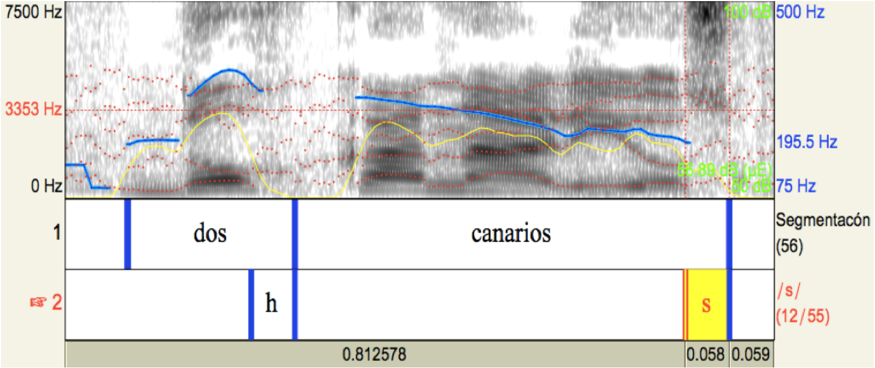
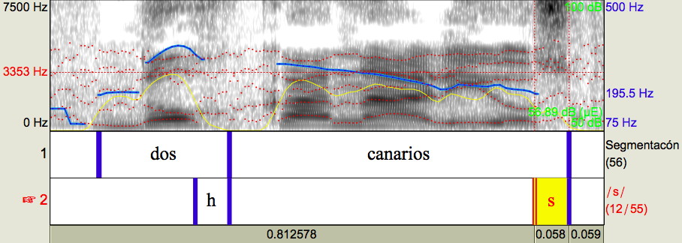

Slide 8
C: […] Pue[s] así e[s]. Y para mue[s]tra de un botó[ŋ] o, me[x]or di[ʧ]o, […] Ese que partía de[s]de Cádi[s] y llegaba a Granadilla, a ese instituto tecnoló[x]ico de ener[x]ías renovable[s] y el que tengo al otro lado, má[s] gordito, el naran[x]a, e[s] el tubo terre[x]tre.
[…] Una mue[s]tra didáctica para que lo[h] ciudadano[s] entiendan de una forma má[ø] cercana qué e[s] eso de la[h] nueva[h] tecnolo[h]ía[h]. Para ello tenemo[h] con nosotro[s] al alcalde de la ciudad, muy bueno[h] día[ø]
E: ¡Hola! ¡Buenoh día[h]!
C: Bueno, una nueva actividad para dinamizar e[h]te centro hi[s]tórico…
E: Bueno, efectivamente, pasa mu[ʧ]a [h]ente, van a poder asi[h]tir y ver pue[h] a e[h]ta exposisión de lo que significa la fibra óptica y la[h] venta[h]a[h] para nue[h]tro municipio.
C: Algo importante e[h] que La Laguna se ha subido a ese caro co[n] esa administració[ŋ] electrónica que, ademá[h] facilita lo[ø] servici[ø] al ciudadano.
E: Efectivamente, todo e[h]to va a permitir tener u[n] ayuntamiento abierto veinticuatro hora[h] tre[ø]ciento[h] sesenta y cinco día[h] al año. […]
C: Mu[ʧ]o má[h] barata[h] y que, ademá[h], a travé[h] del internet podemo[h] ver de[h]de sacar nue[h]tro certificado de residencia y ha[h]ta cualquier otro trámite burocrático, ¿verdad? […] (Informativos Tvc 28/06/2013)

Slide 9
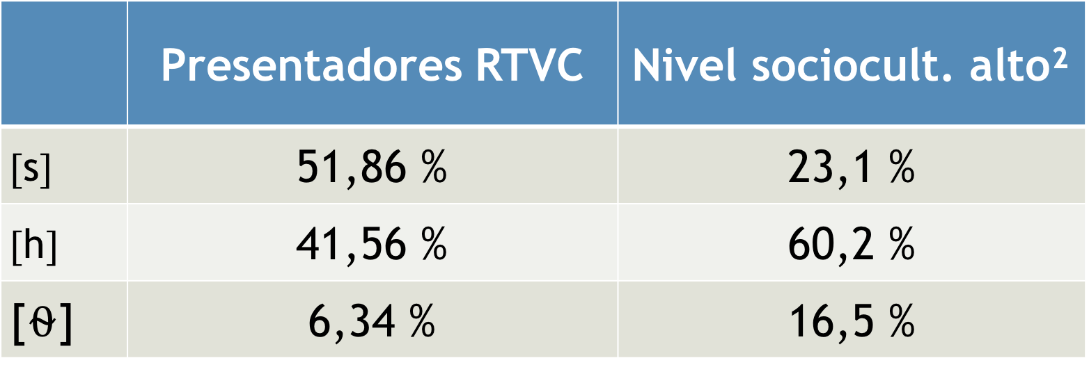

Slide 10
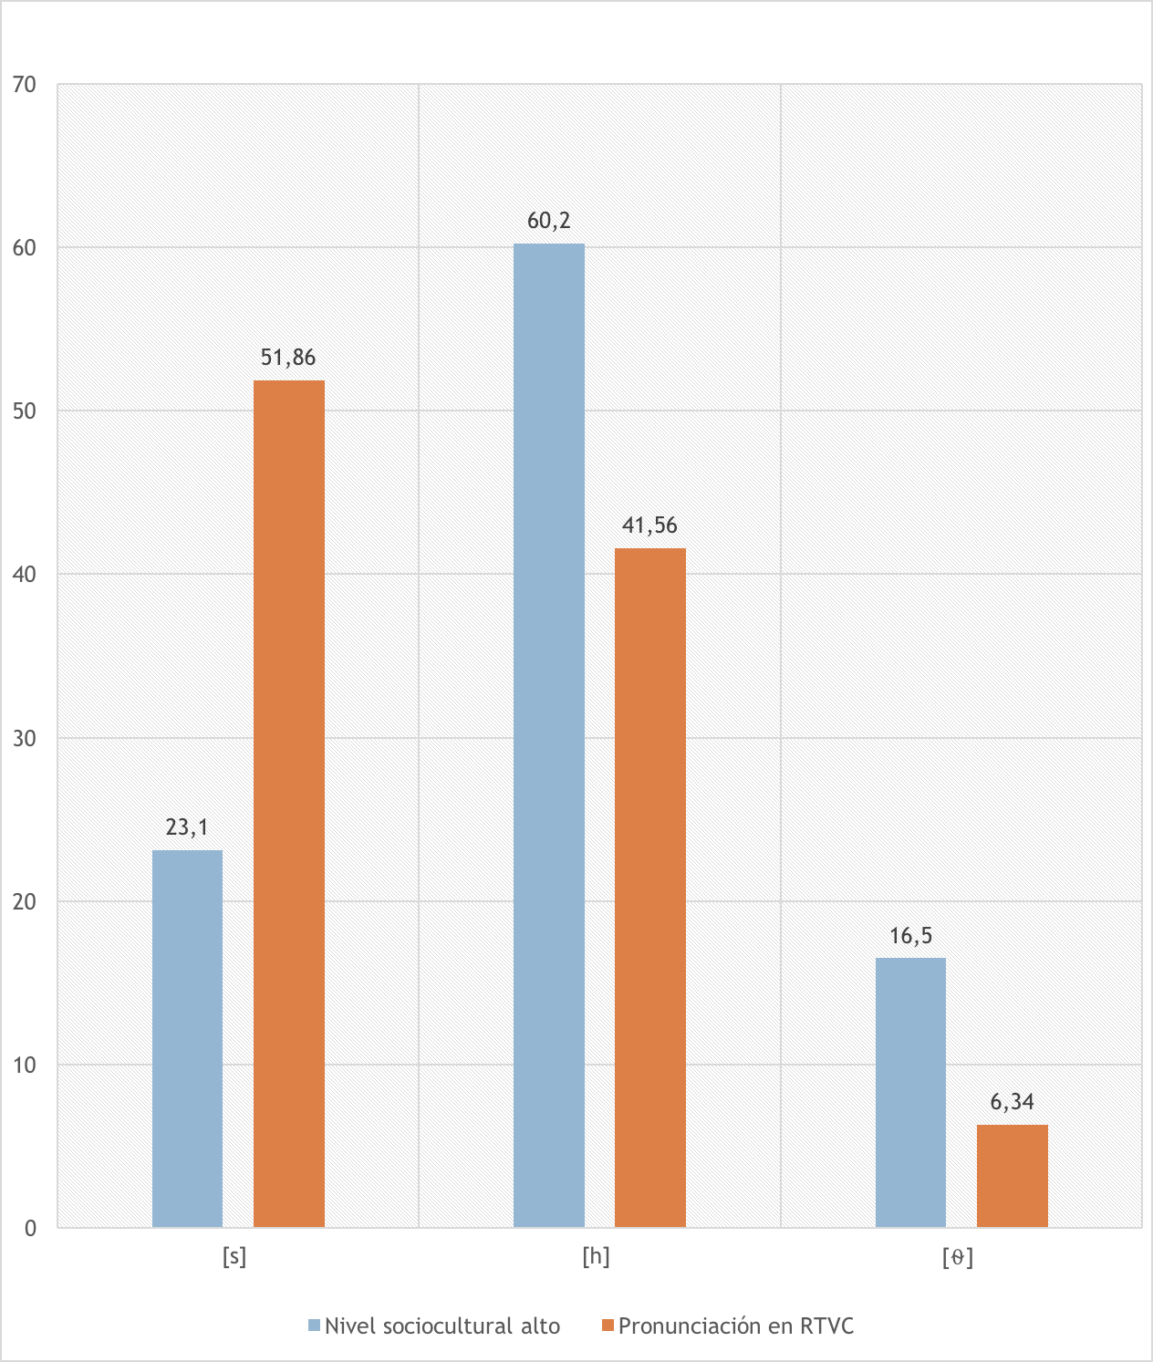

Slide 11
Otros fenómenos
Isleños de Luisiana
Silbo Gomero 1
Silbo Gomero 2

